Slide 1
Книжный бульвар

Slide 2
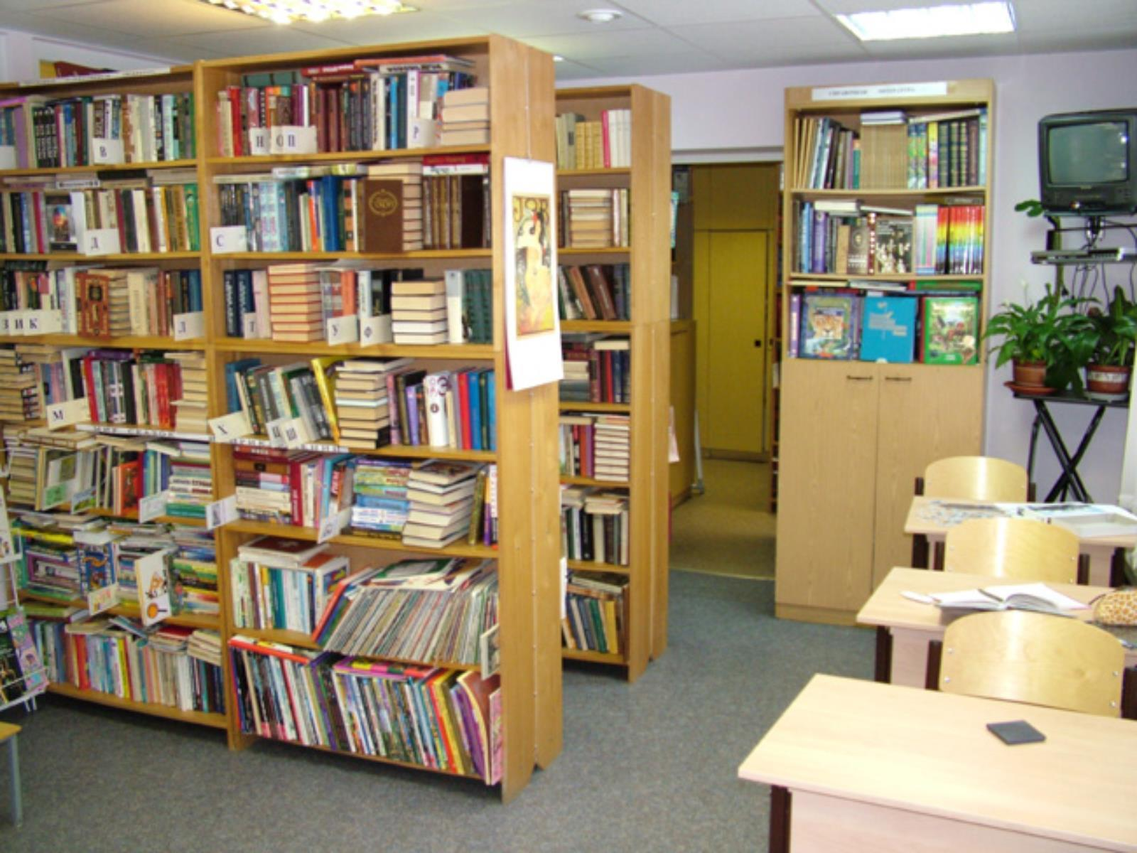

Slide 3
Колобок

Slide 4
Маша и медведь

Slide 5
Теремок

Slide 6
Три медведя

Slide 7
Снегурочка

Slide 8
Царевна-лягушка

Slide 9
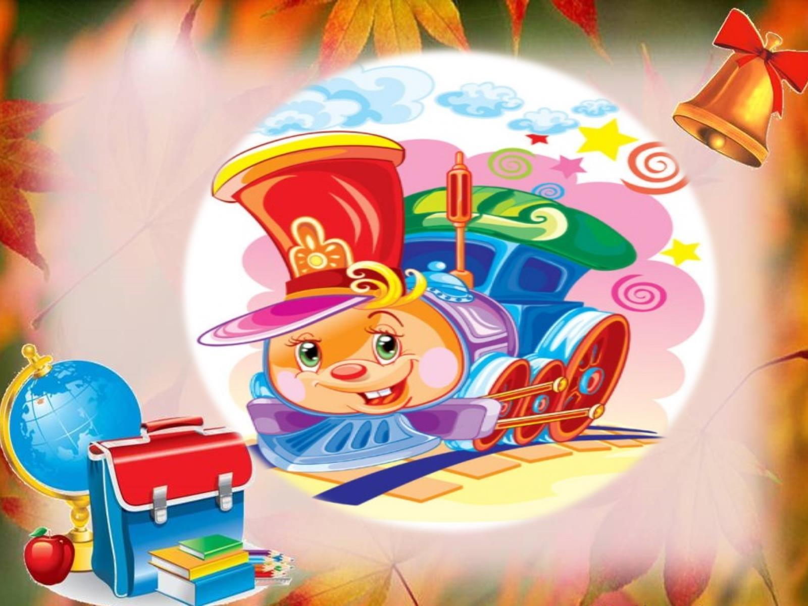

Slide 10
Улица Юных Художников

Slide 12
Площадь Окружающего мира

Slide 14
Музыка

